Slide 1
计算机网络与网页制作 Chapter 03：因特网基础知识
复旦大学计算机学院
肖川
cxiao@fudan.edu.cn

Slide 2
目标
因特网的发展
接入因特网的方式
网络地址
因特网技术在企业内部的应用

Slide 3
3.1 因特网发展
Internet，俗称因特网，是一个由遍及全世界、利用TCP/IP通信协议所建立的各种各样的网络组成的国际互联网络，其最初的来源仅仅是美国国防部的一个军事网络ARPAnet。

Slide 4
发展历史
1986年
美国国家科学基金会把全美6个超级计算机中心连接组成教育科研网NSFnet。
1989年
正式使用Internet这个名称。
1992年
Internet中的几个商用网络向用户提供联网服务：通信、信息发布、数据检索等。

Slide 5
3.2 接入因特网方式
PSTN接入
ISDN接入
ADSL接入
FTTH接入
Wi-Fi接入

Slide 6
PSTN接入
最高速率56Kbps
PSTN上网要支付电话费

Slide 7
ISDN接入
一般为128Kbps，最高达到2Mbps
采用数字传输和数字交换技术，将电话、传真、数据、图像等业务统一在数字网络中进行传输和处理
利用一条ISDN用户线路，可以在上网的同时拨打电话、收发传真，就像两条电话线一样
ISDN上网要支付电话费

Slide 8
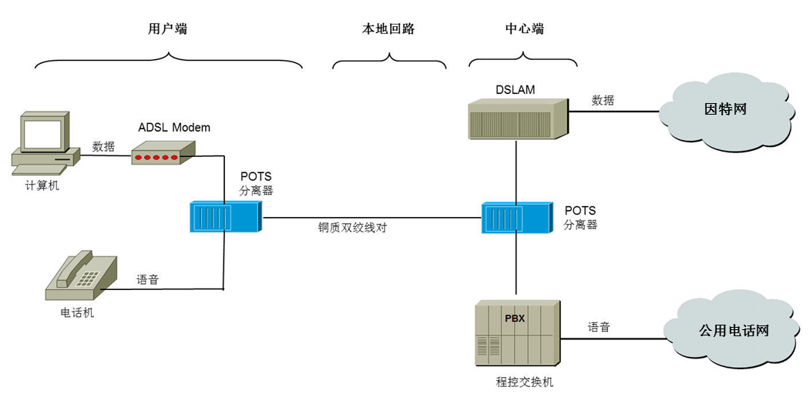
ADSL接入
下行20 Mbps和上行1 Mbps
ADSL上网并不产生电话费

Slide 9
FTTx
FTTP（Fiber To The Premise 光纤到驻地）
FTTB（Fiber To The Building 光纤到楼）
FTTC（Fiber To The Curb 光纤到路边）
FTTN（Fiber To The Neighborhood 光纤到邻里）
FTTZ（Fiber To The Zone 光纤到小区）
FTTO（Fiber To The Office 光纤到办公室）
FTTH（Fiber To The Home 光纤到户）
FTTD（Fiber To The Desk 光纤到桌面）

Slide 10
FTTH接入
将光纤和ONU（Optical Network Unit光网络单元）直接连接到用户家里
FTTH频带宽、容量大、单位带宽成本低
更适合一些已经出现或即将出现的宽带业务和应用
电视电话会议
可视电话
视频点播
IPTV
网上游戏
远程教育
远程医疗

Slide 11
Wi-Fi接入
Wi-Fi接入实际上就是把有线网络信号转换成无线信号，供支持该技术的计算机、智能手机、平板电脑等终端以无线方式互相连接。
1、以移动、联通、电信等运营商的通信基站为基础
2、公共场所提供的免费Wi-Fi无线上网
3、家庭用户在有线宽带的基础上加装了无线路由器

Slide 12
3.3 网络地址
物理地址（MAC地址）
IP地址
IPv6地址

Slide 13
物理地址（MAC地址）
MAC地址是一个48位的全球地址并固化在网卡的ROM中，每一个网络设备拥有一个世界上独一无二的MAC地址。

Slide 14
IP地址
连接到Internet上的每台计算机必须有一个唯一的IP地址。
IP地址固定32位（4个字节）组成。书写时分成四段，每段一个字节用十进制表示（取值范围在0～255），段与段之间用“.”隔开。
例：202.120.224.10 （复旦邮件服务器IP地址）
10.64.130.4

Slide 15
IP地址分类
IP地址分为5类: A、B、C、D、E
IP地址第1字节的前5位可用来识别地址类型 ：A（0）、B （10） 、C （110） 、D （1110） 、E （11110）
主要使用A、B、C这3类:分别以前1、2和3个字节表示网络号，后面字节表示网络中的主机号

Slide 16
IP地址分类
1 2 8 9 32
A 类
大型网络
0 | 网络标识 | 主机标识
1 2 3 16 17 32
B 类
中型网络
1 | 0 | 网络标识 | 主机标识
1 2 3 4 24 25 32
C 类
小型网络
1 | 1 | 0 | 网络标识 | 主机标识
A类地址 网络号：1-127 主机号：0-255 0-255 1-254
B类地址 网络号：128-191 0-255 主机号：0-255 1-254
C类地址 网络号：192-223 0-255 0-255 主机号：1-254

Slide 17
IP地址分类
类别 | 首字节范围 | 网络地址长度 | 用途
A | 1-126 | 1个字节 | 大型网络
B | 128-191 | 2个字节 | 中型网络
C | 192-223 | 3个字节 | 小型网络
D | 224-239 | 1个字节 | 多播
E | 240-255 | 1个字节 | 保留（用于测试等）

Slide 18
IPv6地址
IPv6使用128位地址编码
报头格式灵活性
改进的可扩展性支持
支持资源的预分配
支持即插即用
身份验证与保密性

Slide 19
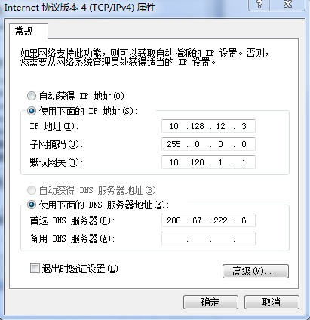
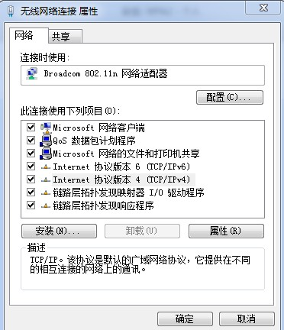
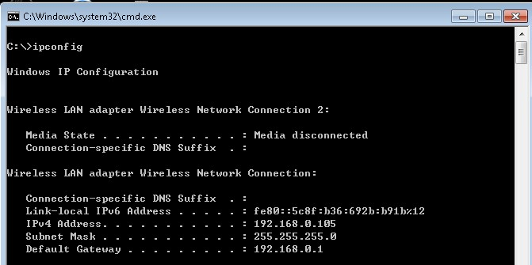

Slide 20
3.4 Intranet
Intranet称为企业内部网，是Internet技术在企业内部的应用，使用与因特网相同的技术，建立在企业或组织内部并为其成员提供信息共享和交流等服务：
万维网（WEB）
文件传输（FTP）
电子邮件（EMAIL）
等等

Slide 21
小结
因特网的发展
接入因特网的方式
网络地址
Intranet

